Slide 1
캡스톤디자인 중간 보고
Unreal Engine 기반
3D 공포/탐험 게임 개발
플레이어가 3D 실내 공간을 탐험하며 오브젝트와 상호작용하는 공포/탐험 게임을 목표로 합니다. Unity 기반 계획에서 Unreal Engine으로 개발 환경을 전환하였으며, 현재는 완성 단계가 아닌 초기 구현 및 개발 기반 구축 단계입니다.

Slide 2

02 / 전환 및 학습
Unreal Engine 전환 및 학습 방향
3D 맵 제작과 조명 연출을 위해 Unreal Engine을 도입하고, 개발 파이프라인 전반을 학습 중입니다.
Modeling Mode
Blueprint / C++
벽, 바닥, 문, 통로 등 공간 구조물을 엔진 내에서 직접 제작하는 방식 학습
게임 기능 구현을 위한 비주얼 스크립팅 및 C++ 연동 방향 검토
Control Rig
노드 기반 작업 흐름
캐릭터 제어 구조와
애니메이션 리깅 시스템 학습
Unreal Engine의 노드 그래프 구조를 활용한
시스템 설계 방식 습득

Slide 3
03 / 에셋 전략
에셋 수집 및 제작 방향
Unreal Engine의 Fab을 활용하여 외부 에셋을 수집하고, 직접 제작과 병행하는 하이브리드 방식으로 개발 시간을 단축합니다.
실내 맵, 가구, 소품, 분위기 연출용 에셋 검토 중
배경 소품은 Fab 에셋으로 빠르게 배치
핵심 오브젝트는 직접 제작하여 게임 정체성 확보
에셋 통합 및 스타일 통일 작업은 블록아웃 완료 후 진행 예정

Slide 4
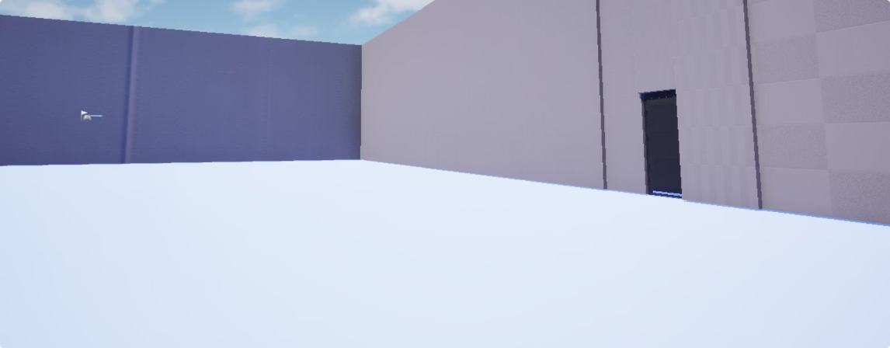
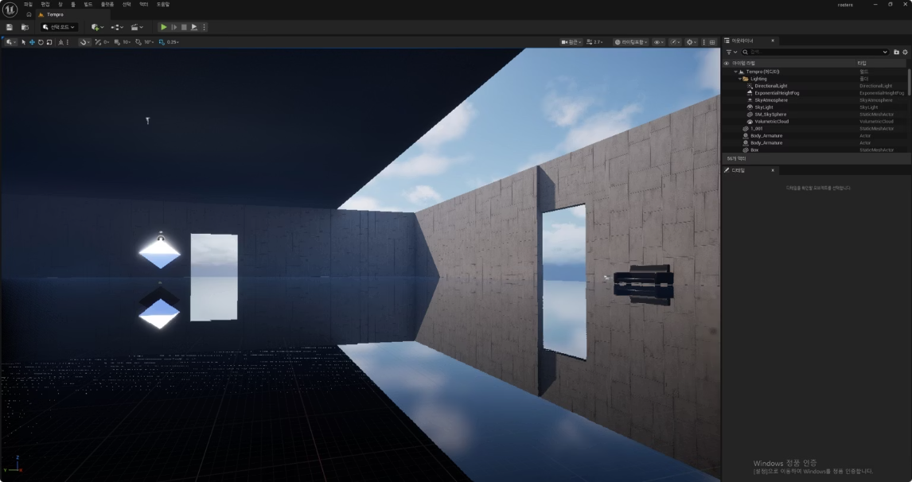
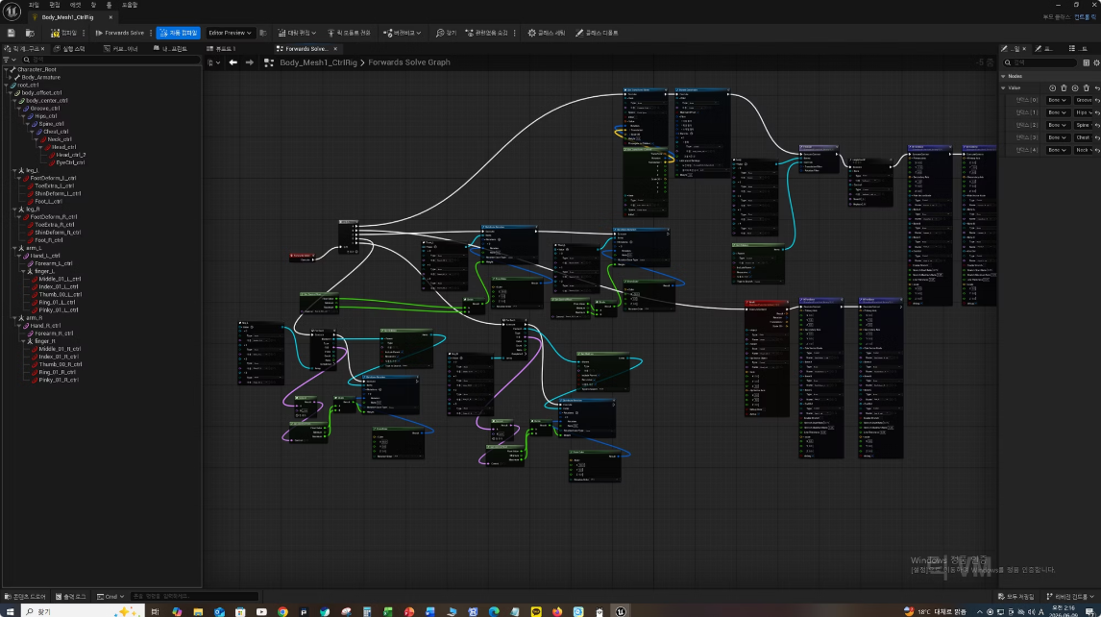
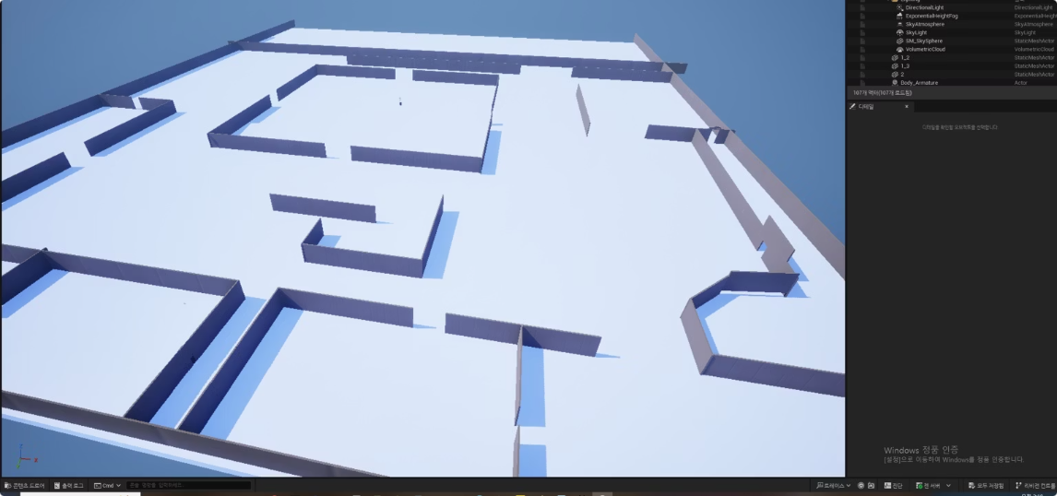
04 / 현재 구현
현재 구현 상황
캐릭터 현황
실내 맵 블록아웃
캐릭터를 한 번 제작했으나 최종 퀄리티가 부족하다고 판단하여 재제작을 결정했습니다. 현재는 Unreal Engine 기본 캐릭터로 맵 이동 및 기능 테스트를 진행하고 있습니다.
벽, 바닥, 문, 통로를 배치하여 기본 공간 구조를 구성 중입니다. 위에서 본 구조로 방 배치와 이동 동선을 확인하고 있습니다.

Slide 5

05 / 향후 계획
향후 개발 계획
맵 완성
상호작용 구현
디버깅
블록아웃 구조 보완 후 조명 및 텍스처 적용
문, 아이템, 상호작용 오브젝트 기능 추가
재제작 캐릭터, 몬스터 AI, 애니메이션, 저장 시스템 적용
1
2
3
4
5
소품 배치
플레이어 기능
Fab 에셋과 직접 제작 에셋을 활용한 공간 연출
이동, 달리기, 상호작용 시스템 테스트 및 완성
아직 완성된 결과물을 보여주는 단계는 아니지만, Unreal Engine 개발 환경과 제작 흐름을 학습하며 프로젝트 구현을 위한 기반을 구축하고 있습니다.

